Slide 1
Частное общеобразовательное учреждение
средняя общеобразовательная школа
«Независимая школа»
исследовательский проект
Краски своими руками
Работу выполнила:
ученица 4 класса
Суханова Алиса
Руководитель:
Сикера В.В.
учитель начальных классов

Slide 2
Цель исследования: узнать, как появились краски и получить естественные красители дома.
Задачи:
1. Изучить историю возникновения красок.
2. Опытным путём определить подходящие продукты для получения краски в домашних условиях.
3. Провести эксперименты и сформулировать выводы.
4. Полученными красками сделать рисунки.
Гипотеза: Я предполагаю, что краски можно изготовить самостоятельно в домашних условиях, но они будут отличаться от магазинных.
Объектом исследования в данной работе является краска для рисования.
Предмет: возможность изготовления красок в домашних условиях.
Методы работы:
1. Изучение литературы по данному вопросу.
2. Получение консультации у руководителей исследования.
3. Практическая работа.

Slide 3
Значение слова «краска»
1. Вещество, придающее тот или иной цвет предметам, которые оно покрывает или пропитывает.
2. Тон, цвет, колорит.
3. Выразительные средства речи, музыки, сценического искусства и т. п.
4. Румянец.

Slide 4
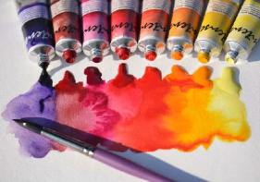
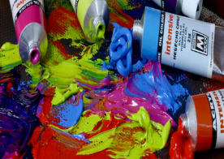
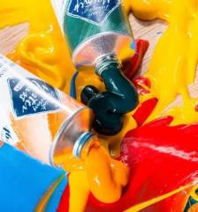
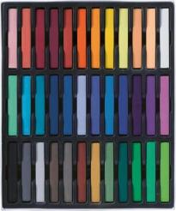
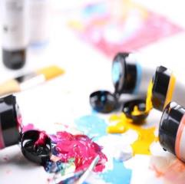
Виды красок:
ГУАШЬ
АКВАРЕЛЬ
МАСЛЯНЫЕ
ТЕМПЕРА
ПАСТЕЛЬ
АКРИЛОВЫЕ

Slide 5
АНКЕТИРОВАНИЕ (54 ЧЕЛОВЕКА)
Любишь ли ты рисовать?
Как ты думаешь, можно
ли создать краски в
домашних условиях?
Можно ли сделать краски
из цветов, фруктов
и овощей?

Slide 6
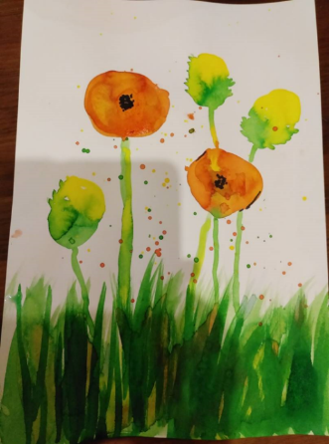
Эксперимент 1 Я решила попробовать с пищевыми красителями. Для этого нам понадобится совсем чуть-чуть ингредиентов: Добавим в воду краситель. Тщательно размешиваем. Он смотрится в воде очень красиво. Если сделать много красок, то можно рисовать красивые картины. Предлагаю вам сделать такие же краски.

Slide 7
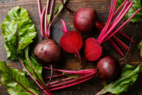
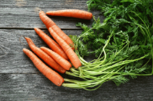
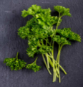
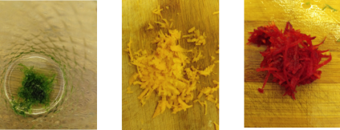
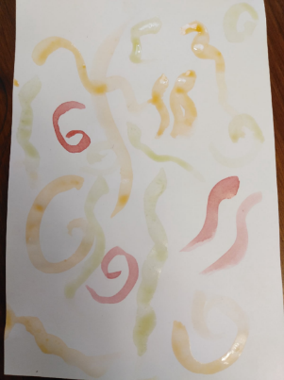
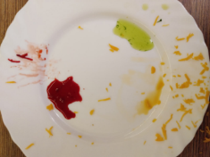
Эксперимент 2
Для создания красок,
натрём овощи и нарежем зелень.
Отожмём сок и воспользуемся
им как красками.

Slide 8
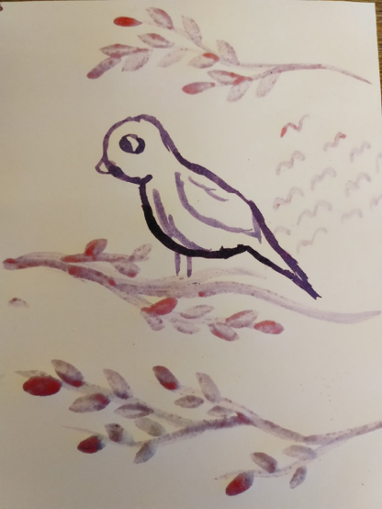
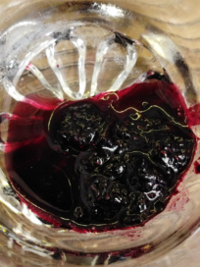
Эксперимент 3
Получается красиво!
Попробуем ягоды:
калина черника

Slide 9
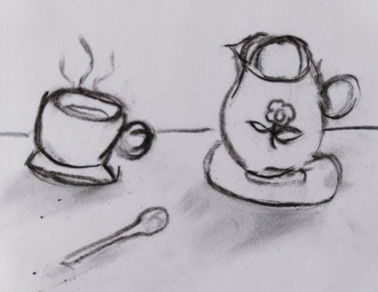
Эксперимент 4
Древесный уголь

Slide 10
Мои советы:
- готовые краски лучше хранить в холодильнике в стеклянной посуде из тёмного стекла или в тёмном прохладном месте;
- не следует готовить краски в большом количестве, потому что они долго не хранятся;
- добавьте чуточку своей любви, доброты и фантазии!
Вывод:
Гипотеза подтвердилась. Некоторые краски можно сделать в домашних условиях. Полученные нами краски имеют преимущества и недостатки: экологически чистые, бесплатные, имеют естественные цвета, но среди них нет ярких и их неудобно хранить.
У меня получилось и
у вас всё получиться!

Slide 11
Источники:
Словарь русского языка: В 4-х т. / РАН, Ин-т лингвистич. исследований; Под ред. А. П. Евгеньевой. — 4-е изд., стер. — М.: Рус. яз.; Полиграфресурсы, 1999; (электронная версия): Фундаментальная электронная библиотека
https://ru-tara.ru/wp-content/uploads/kak-narisovat-ryabinu-86.jpg
https://cdn1.ozone.ru/s3/multimedia-3/6075712611.jpg
https://seriousseller.ru/wp-content/uploads/7/f/0/7f083c52eb62a91d05a48495299165d4.jpeg
https://static.tildacdn.com/tild3562-3239-4730-b565-343233383764/ppr.jpg
https://www.fonstola.ru/images/201111/fonstola.ru_54880.jpg
https://www.pinclipart.com/picdir/big/489-4890878_palette-paint-aquarelle-clipart.png
https://cs1.livemaster.ru/storage/21/6e/131eeb5e3087aec6b435e96bd1fb--kartiny-i-panno-kartina-maslom-solnechnaya-buhta-holst-maslo-.jpg
https://traveltimes.ru/wp-content/uploads/2022/04/svekla-1536x864.jpg
https://nekrasowka.ru/wp-content/uploads/6/9/1/691691578f79627bd5ee0489d5530ca7.gif
https://dachaogorod.ru/wp-content/uploads/7/a/6/7a66a86d1bfa54638f3316eb9c450ff3.jpeg
https://traveltimes.ru/wp-content/uploads/2021/07/s12006.jpg
https://vinagizdravi.com/images/alkovital.com/boya.jpg
https://avatars.mds.yandex.net/get-marketpic/1596499/market_ekhHCZgfYLlRypP6dJxY1w/orig
https://www.peredvizhnik.ru/upload/iblock/733/0S1A2043_result.jpg
https://cdn.culture.ru/images/9fd4cb67-dc0f-56f4-b644-b6bfab72aadf

Slide 12
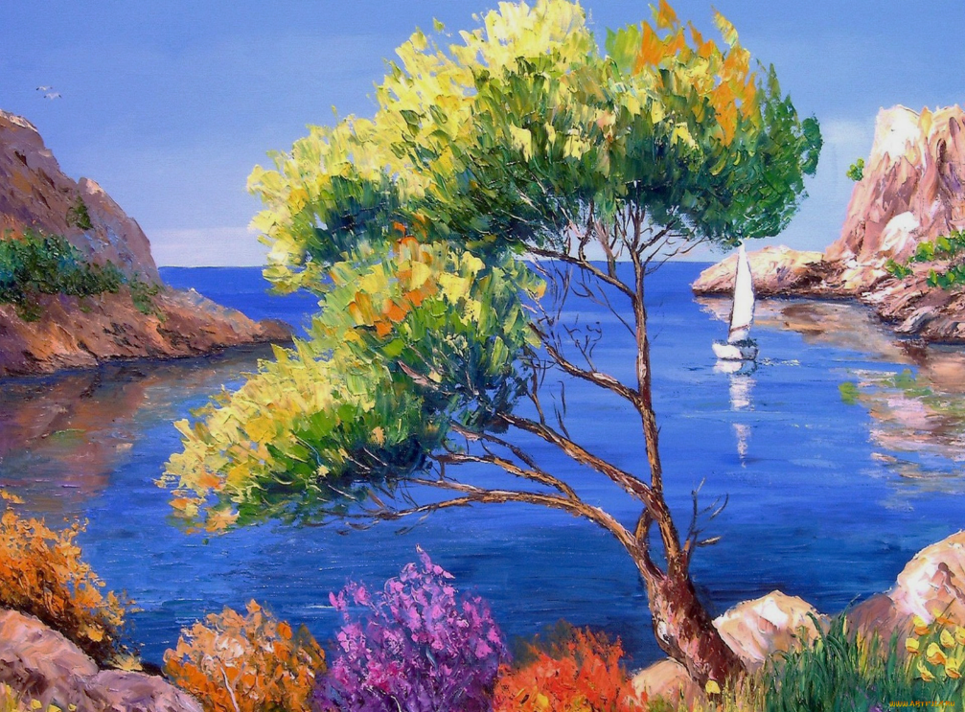
Авторы:
Суханова Алиса
ученица 4 класса
ЧОУ СОШ «Независимая школа»
E-mail: nezsch@karelia.ru
Сикера Валентина Викторовна
учитель начальных классов
ЧОУ СОШ «Независимая школа»
E-mail: nezsch@karelia.ru
ЖИВИТЕ В МИРЕ ЯРКИХ КРАСОК!

